Slide 1
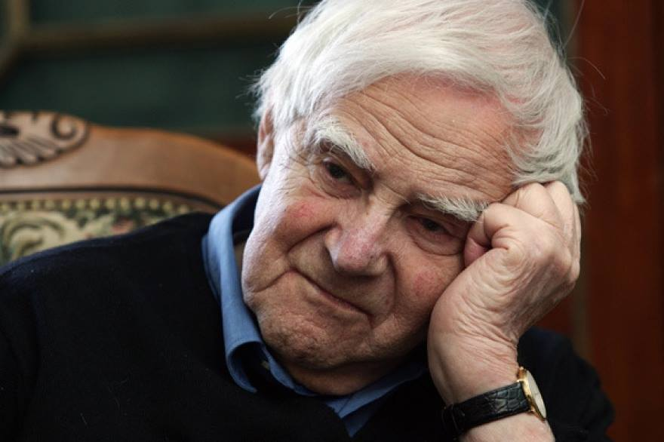
Человек с улицы Милосердия
К 100-летию со дня рождения Даниила Гранина
Театр «Свободное пространство»
преподавателям литературы.

Slide 2
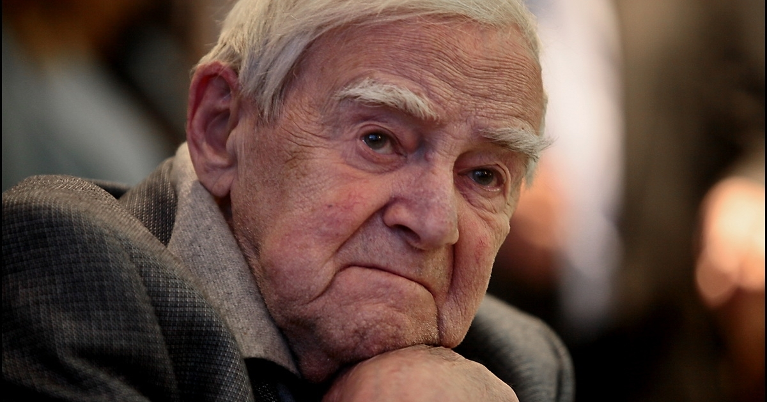
«Он был человеком, который определил судьбу моего поколения Он был последним титаном эпохи Он прожил чудесную, удивительную жизнь, прошел через все ужасы, но остался человеком».
Публицист, писатель
Александр Мелихов

Slide 3
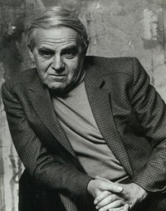
Даниил Александрович Гранин — русский прозаик, киносценарист и публицист, один из ведущих мастеров советской литературы 1950-80-х годов и периода Перестройки.
Настоящее имя — Даниил Александрович Герман. Фамилию он сменил на псевдоним, чтобы его не путали с известным ленинградским писателем Юрием Германом.
Родился в Ленинграде. Окончил электромеханический факультет Ленинградского политехнического института (1940), работал инженером энерголаборатории, затем в конструкторском бюро Кировского завода.

Slide 4
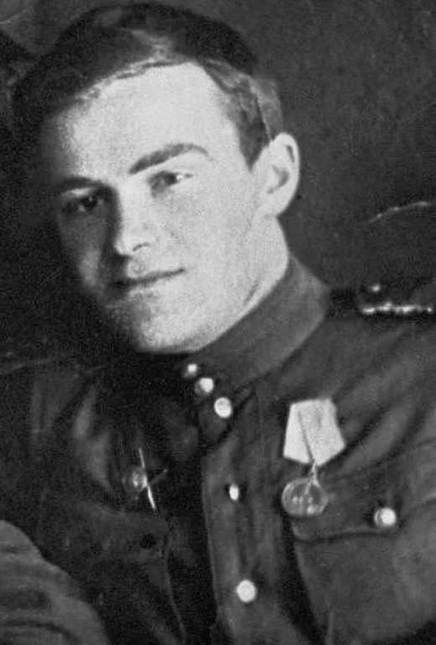
В начале Великой Отечественной войны в составе народного ополчения заводчан ушел солдатом-добровольцем защищать Ленинград. Прошел путь от рядового до офицера, награжден боевыми орденами. Закончил войну в Восточной Пруссии командиром роты тяжелых танков.

Slide 5
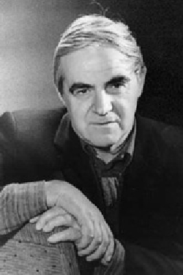
Первый литературный опыт Д. Гранина — опубликованные в 1937 году в журнале «Резец» рассказы «Возвращение Рульяка» и «Родина», посвящённые Парижской коммуны Однако после войны, с 1945 по 1950 год, его основной деятельностью была работа в Ленэнегго и научно-исследовательском институте.
В 1949 году в журнале «Звезда» был опубликован рассказ «Вариант второй», получивший положительную оценку литераторов. Тогда же по просьбе однофамильца, писателя Юрия Германа, Даниил Александрович взял себе псевдоним Гранин. С 1950 года он занимается только литературой: выходит его первая книга «Спор через океан» (1950), затем — «Ярослав Домбровский» (1951) и сборник очерков о строителях «Новые друзья» (1952).

Slide 6
Вскоре Даниил Гранин поступил в аспирантуру Политехнического института. В это же время он начал писать роман "Искатели". По молодости, когда сил много, а времени еще больше, казалось, что можно совместить науку и литературу. И хотелось их совместить. Каждая из них тянула к себе все с большей силой и ревностью. Каждая была прекрасна. Пришел день, когда Гранин обнаружил в душе опасную трещину. Надо было выбирать: либо — либо.
Вышел роман "Искатели", он имел успех.

Slide 7
Основная тема автора — нравственные проблемы научно-технического творчества, раскрытые в романах «Искатели» (1954), «Иду на грозу» (1962), в серии художественно-документальных произведений об учёных, в частности, повестях «Эта странная жизнь» (1974, о биологе А.А. Любищеве), «Зубр» (1987, о судьбе генетика Н.В. Тимофеева-Ресовского), повестях и очерках об академике Курчатове, других физиках и математиках.

Slide 8
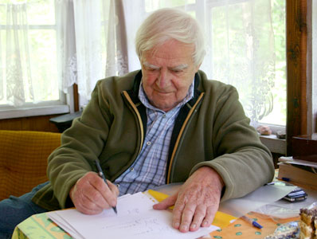
Событием в общественной жизни страны стало появление главного документального труда Гранина — Блокадной книги (1977–1981, совм. с А.А.Адамовичем), основанной на подлинных свидетельствах, письменных и устных, жителей осажденного Ленинграда, полной раздумий о цене человеческой жизни. Не все из написанного на эту тему удалось опубликовать в советское время, позже была напечатана «Запретная глава» из этой книги (1988).

Slide 9
Писатель пытался освоить разные жанры, вплоть до фантастики. Разгадывает тайну времени — прошлого и настоящего С этим связан интерес писателя и к русской истории, в частности, к Петру I.
Роман Д. А. Гранина «Вечера с Петром Великим» писался более десяти лет. Писатель исследовал громадное количество источников и архивных документов. Оттого так достоверны Петр - царь-труженик, царь-ученый, его сподвижники, друзья, враги. Историки, выступившие на презентации книги, торжественно заявили, что в романе нет ни одной исторической ошибки.

Slide 10
У Гранина значима и антивоенная проза. В одних случаях она имеет автобиографический подтекст («Пленные», 1964; «Дом на Фонтанке», 1967; «Наш комбат», 1968), в других — опирается на конкретную фактическую основу («Клавдия Вилор», 1975). Гранин настойчиво рассуждает об истоках фашизма, о судьбе русских немцев, больше всех пострадавших в мировых войнах, об уроках этих войн («Прекрасная Ута», 1967) и неизменно отстаивает мысль о необходимости интернационального сплочения в борьбе за мирное будущее человечества.

Slide 11
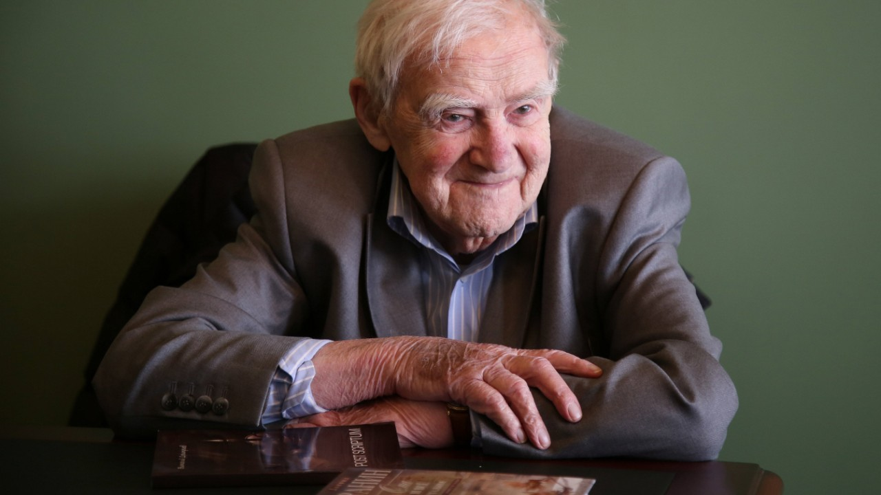
Говорят, что биография писателя - его книги. Среди написанных Д. А. Граниным - романы: "Блокадная книга" (в соавторстве с А. Адамовичем), "Зубр", "Эта странная жизнь". Писателю удалось сказать о ленинградской блокаде то, чего никто не говорил, рассказать о двух великих русских ученых, судьбу которых замалчивали. Среди других произведений - романы "Искатель", "Иду на грозу", "После свадьбы", "Картина", "Бегство в Россию", "Однофамилец", а также публицистические произведения, сценарии, путевые записки.

Slide 12
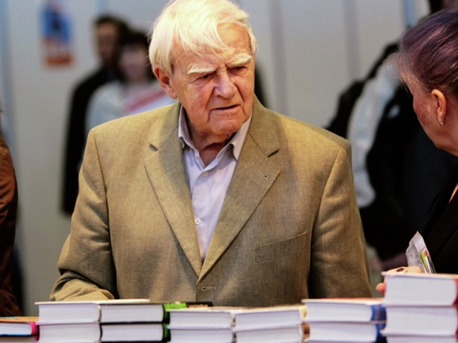
Даниил Гранин стал лауреатом Национальной литературной премии «Большая книга». Его роман «Мой лейтенант…» получил первую премию конкурса

Slide 13
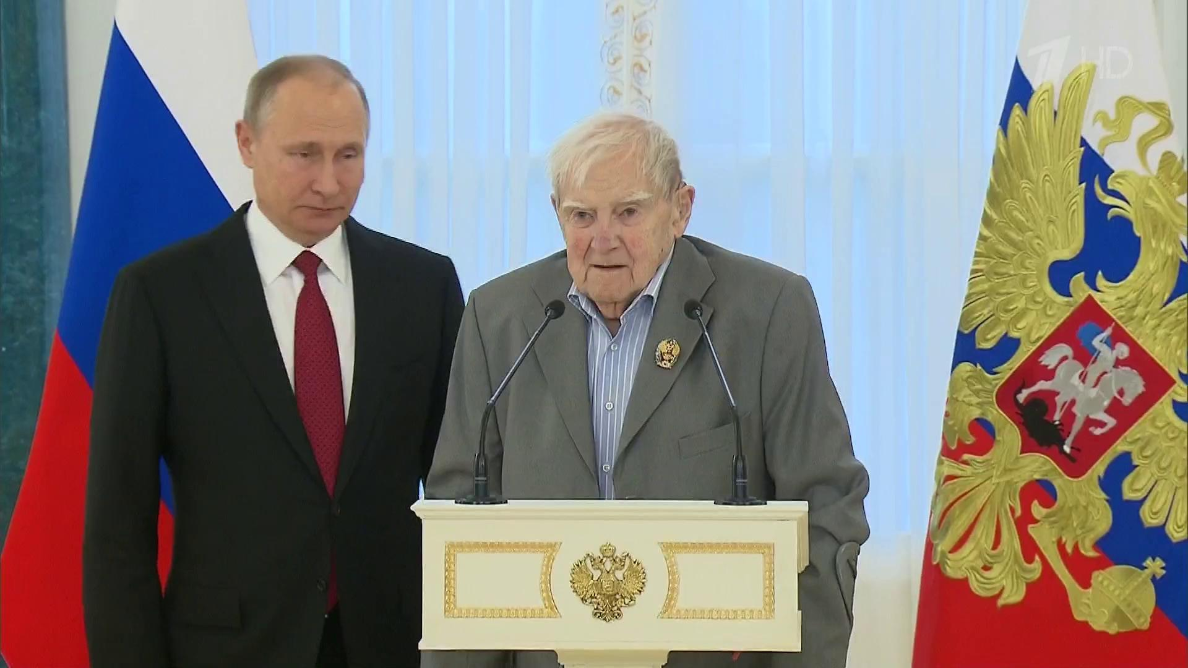
Д. А. Гранин создал первое в стране Общество милосердия и способствовал развитию этого движения в стране. Даниил Александрович Гранин награжден орденом Андрея Первозванного, двумя орденами Ленина, а также орденами Красного Знамени, Красной Звезды, трудового Красного Знамени, «За заслуги перед Отечеством» III степени, Отечественной войны II степени, Дружбы народов, а также орденом святого благоверного князя Даниила Московского II степени.

Slide 14
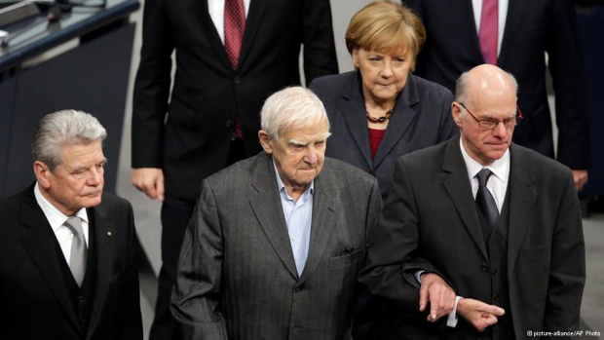
27 Января 2014 Даниил Гранин потряс своим выступлением Бундестаг. Его речь можно было бы назвать сенсационной, если бы не легковесность этого определения. Тут - другое. Она прозвучала как выстрел. "Убив" собравшихся самым сильным оружием - искренностью. ТАК о величайшей трагедии и величайшем подвиге Великой Отечественной войны с ТАКОЙ трибуны не говорил никто. В Германии "Час памяти" 27 января устраивают уже давно, и обычно он приурочен ко дню освобождения узников Освенцима. Он говорил о блокаде так, как помнил ее сам, как понял ее - пережив. Его слова о потерях - пропущенная через сердце боль. Цифры - живые. И потому его простые, в общем-то слова, не просто звучали - резали по живому. В абсолютной тишине 95-летний писатель ронял слова, которые впечатываются в сознание и обжигают хлеще кипяткаГранин говорил почти час. Не садясь. Как солдат. Он так и сказал в самом начале - я буду говорить не как писатель, а как солдат. И отверг предложенный ему стул. Солдаты - стоят. И Рейхстаг - не дышал. 95-летний писатель взял его - во второй раз.

Slide 15
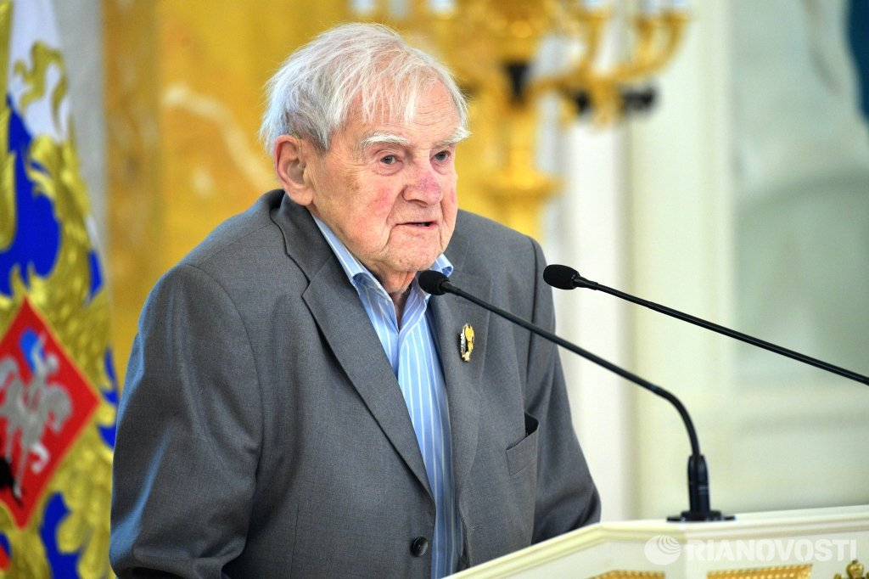
С 2005 года он является Почетным гражданином города Санкт-Петербурга, Почетным членом Российской академии художеств, офицером ордена «За заслуги перед ФРГ». Именем Даниила Гранина названа малая планета Солнечной системы номер 3120 .

Slide 16
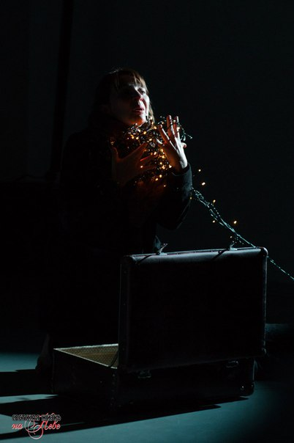
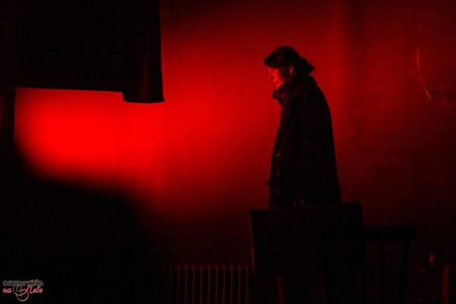
СПЕКТАКЛЬ «ЛЕНИНГРАД. МАДОННА. ЛИДА» ПО МОТИВАМ «БЛОКАДНОЙ КНИГИ» ГРАНИНА И АДАМОВИЧА
Санкт-петербург
Это очень трогательная и пронзительная история о тяжелейших испытаниях, выпавших на долю ленинградцев, о любви к близким и родному городу, о величии подвига тех людей, которые смогли не просто выжить в то непростое время, но и сохранить веру — в Бога, в людей, в светлое будущее. Спектакль повествует, как частная жизнь обычного человека становится равнозначной житиям и величайшим произведениям мирового искусства. Это уникальная история, основанная на реальных событиях, до глубины души тронула каждого зрителя своей пронзительностью и искренностью.

Slide 17
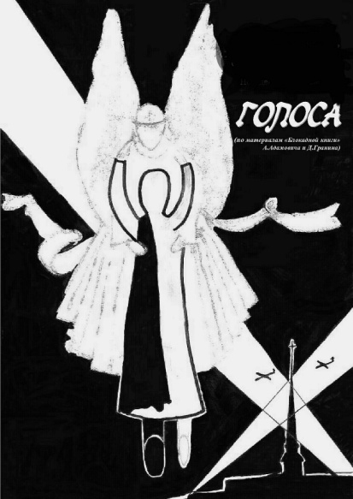
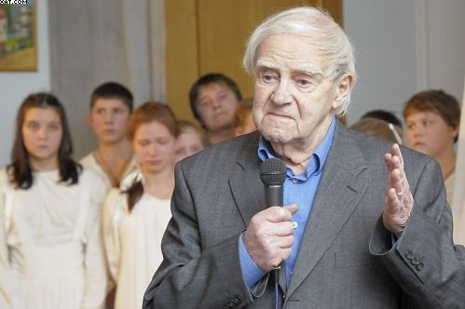
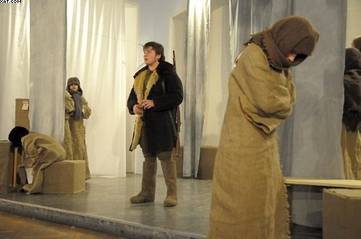
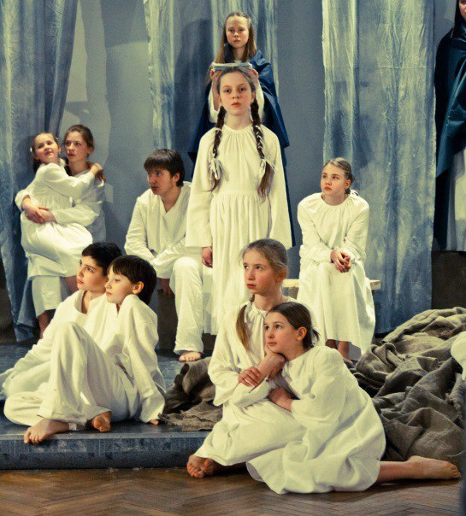
Театр "Два крыла" Школа хореографии и сценических искусств
Спектакль "Голоса"по "Блокадной книге" Алеся Адамовича и Даниила Гранина
Постановка полностью строится на подлинных текстах дневников, писем и воспоминаний жителей блокадного города. Смысловую линию создает дневник Юры Рябинкина — ленинградского школьника. В спектакле заняты актеры театра - школьники и студенты от 13 до 22 лет. Историю для взрослых дети рассказывают серьезно, искренне и трогательно. Даниил Гранин высоко оценил труд режиссера и артистов - "Я даже не ожидал, что такой замечательный спектакль можно поставить по «Блокадной книге». Это волнующая получилась вещь. Ребятам удалось показать, что такое настоящий человек. Это победа совести и честности над голодом... Люди старались не расчеловечиться, остаться людьми. А что такое человек? Это существо, которое подчиняется любви" - говорил он на встрече с юными актерами.

Slide 18
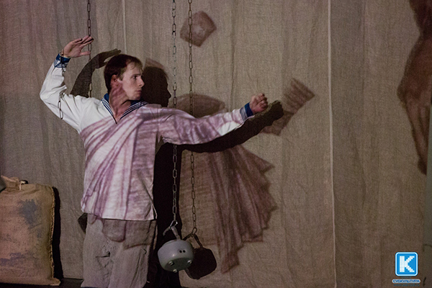
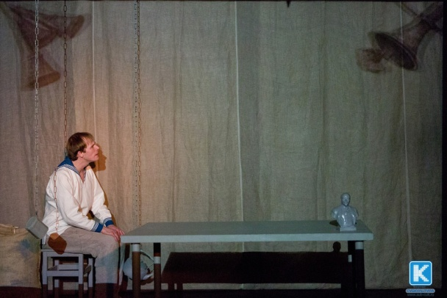
Моноспектакль «Юра» по "Блокадной книге" Алеся Адамовича и Даниила Гранина
Театральное пространство «ЦЕХ» Санкт-Петербург
Визуальный ряд спектакля минималистичен. Первое, что видит зритель, - это деревянная будка, оклеенная изнутри обрывками газет, из нее Юра и выходит под свет софитов. Одним из главных героев в мире вещей является стол, исполняющий множество ролей: трибуна, убежище, баррикада. Лейтмотив представления - цепь
«Юра» - не спектакль со счастливым концом, но и в нем есть светлые моменты, место мечтам, надежде, перерождению человека как личности. Все очень ясно и тяжело, но так жизненно. Надо просто помнить о тех, кто смог пережить это тяжелое время или пытался, но не дожил до освобождения.

Slide 19
− Смысл жизни каждый определяет сам,− говорит Даниил Гранин. – Кем-то он выстрадан, кем-то понят, а большей частью не понят… Сейчас, когда мне много лет, когда жизнь подходит к завершению, оглядываясь назад, я понял, что главное в жизни, моей жизни, для меня – это любовь. Можно по-разному расширять это понятие: любовь к женщине, любовь к детям, любовь к своим друзьям. Слава, деньги, должности, написанные книги и всякие другие реализации ничего не значат по сравнению с этим… А себя, думаю, я так и не понял. Человек – это больше, чем его жизнь. Иногда гораздо больше. Человек состоит из упущений, неосуществленных желаний и стремлений, возможностей. То, что осуществлено, это жизнь. Но огромная часть человека – это неосуществленное.

